Slide 1
Champ captant des Landes du Médoc
Actualisation du
Schéma opérationnel de substitution
Bureau de la Commission locale de l'eau
Réunion du 4 avril 2022

Slide 2
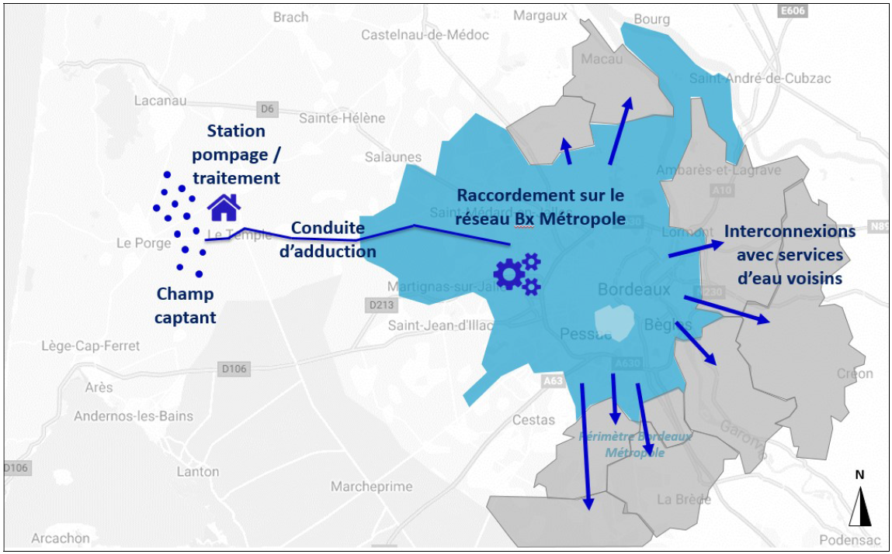
Contexte

Slide 3
Schéma arrêté en 2017 sur la base de données de 2014-2015
Service |  | Hypothèses volumes substitués (m³/an) | Montants travaux de substitution (€ 2016)
Bordeaux-Métropole |  | 6 400 000 | 44 500 000
S. de Bonnetan |  | 411 000 | 546 000
S. de La Brède |  | 308 000 | 743 000
S. Portes de l'Entre-deux-Mers |  | 350 000 | 608 000
SIAO de Carbon-Blanc |  | 1 195 000 | 1 326 000
CDC Médoc-Estuaire | S. Ludon-Macau-Labarde | 208 000 | 313 000
 | Le Pian-Médoc | 586 000 | 638 000
Saucats |  | 193 450 | 80 000
S. Léognan-Cadaujac |  | 248 200 | 48 000
SIGDU |  | 100 000 | À étudier
Interconnexion existante ou réalisé suite au schéma

Slide 4
Objectifs de l'actualisation
Prise en compte de :
  l'évolution de population ;
  l'évolution des infrastructures ;
  l'évolution des coûts unitaires des travaux.
Estimation des coûts :
  des scénarios arrêtés dans le schéma d'origine ;
  le cas échéant de scénarios modifiés ou modifiés.
Forte évolution des coûts unitaires (temps écoulé + crise sanitaire) :
  fonte 150 sous voie communale : 160 € HT/ml -> 310 € HT/ml
  bâche de stockage : moyenne à 625 € HT/m³ -> 790 € HT/m³
4

Slide 5
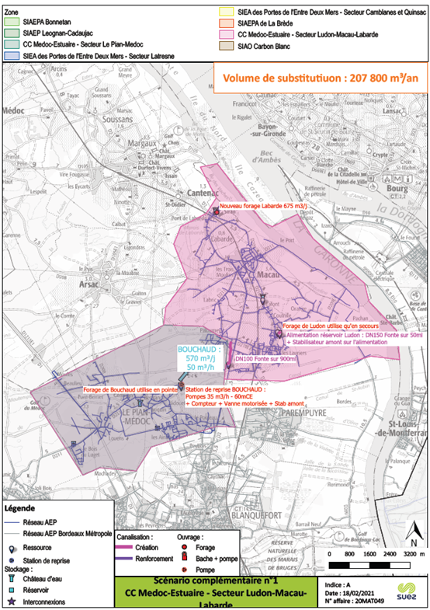
Nouveaux scénarios étudiés
SIEA de Ludon-Macau-Labarde (CDC Médoc Estuaire)
Utilisation de l'interconnexion par la commune du Pian-Médoc :
  pour pallier le manque de ressources côté ancienne interconnexion d'Agassac ;
  pour permettre l'interconnexion entre Le Pian et Ludon ;
  permettre un apport d'eau vers l'ancien syndicat d'Arsac (pour dilution).
5

Slide 6
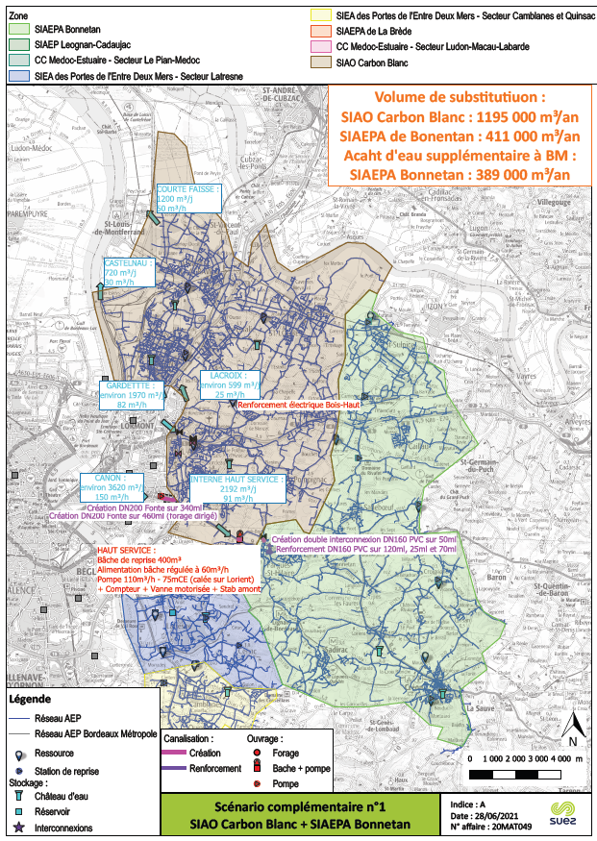
Nouveaux scénarios étudiés :
SIAO Carbon-Blanc – SIAEPA Bonnetan
Nouveau scénario :
  pour permettre l'apport de 400 000 m³ supplémentaires vers Bonnetan (hors substitution)
  modification de l'interconnexion avec Bordeaux Métropole (problème de foncier) : station de reprise au pied des réservoirs de Cormier
  nouvelle interconnexion Lacroix
  augmentation capacité de stockage Mirail
6

Slide 7
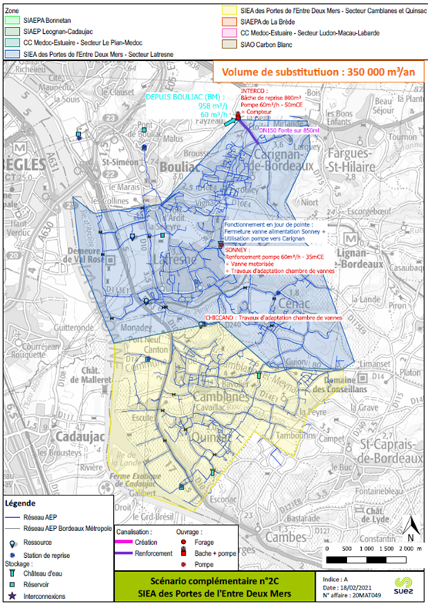
Nouveaux scénarios étudiés :
SIEA Portes-Entre-Deux-Mers
Nouveau scénario :
  Ancien scénario non satisfaisant suite à l'évolution du réseau et des consommations
  Interconnexion par le Haut Bouliac vers Carignan
  Pas d'interconnexion entre les secteurs de Latresne et Camblanes
7

Slide 8
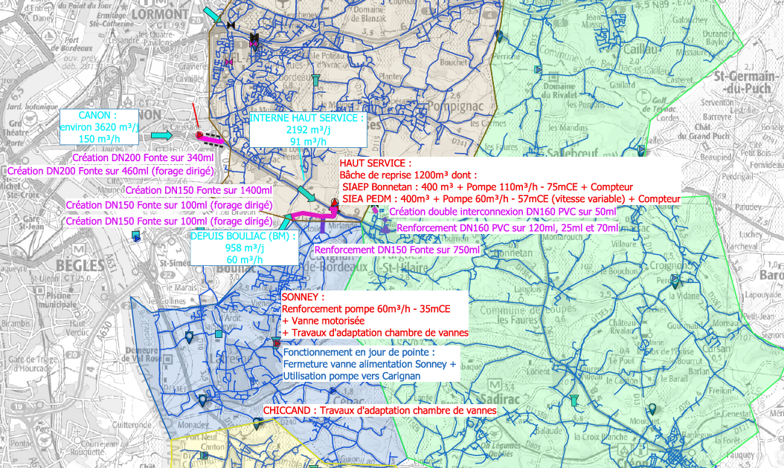
Scénarios non retenus :
Carbon-Blanc / Bonnetan / Portes Entre-Deux-Mers
  bâche commune S. de Bonnetan et Portes-Entre-Deux-Mers à Fargues
  deux stations de surpression
  Peu intéressant et coûteux
8

Slide 9
Bilan actualisation
Service |  | Volumes (m³/an) | Montants travaux
 |  |  | Schéma d'origine (€ 2016) | Actualisation (€ 2022)
S. de Bonnetan |  | 411 000 | 546 000 | 1 181 000 €
S. de La Brède |  | 308 000 | 743 000 | 1 068 000 €
S. Portes de l'Entre-deux-Mers |  | 350 000 | 608 000 | 1 190 000 €
SIAO de Carbon-Blanc |  | 1 195 000 | 1 326 000 | 1 170 000 €
CDC Médoc-Estuaire | S. Ludon-Macau-Labarde | 208 000 | 313 000 | 563 000 €
 | Le Pian-Médoc | 586 000 | 638 000 | 1 877 000 €
Saucats |  | 193 450 | 80 000 | 138 000 €
S. Léognan-Cadaujac |  | 248 200 | 48 000 | 45 000 €
SIGDU |  | 100 000 | À étudier | 125 000 €
TOTAL |  |  | 4 302 000 € | 7 357 000 €

Slide 10
Bilan de l'actualisation
+3 000 000 € HT en lien avec à l'augmentation des coûts unitaires, de nouveaux scénarios et d'un report de travaux prévus par Bordeaux Métropole (Saucats, Le Pian-Médoc)
Nécessité d'informer les financeurs, et notamment l'Agence de l'eau car risques importants de :
  dépassement de l'enveloppe financière de subvention (dans l'attente des chiffrages de Bordeaux Métropole),
  dépassement des délais.
Une fois le schéma validé, et l'engagement de Bordeaux Métropole définitif, possibilité de réaliser les travaux par les collectivités.
10

